Slide 1
Circular cross-correlation
Arquitetura de Computadores Avançada (ACA)
Rafael Santos, 84951
Martim Neves, 88904

Slide 2



CRC ou Cyclic Redundancy Check é um método para detetar erros na transmissão de mensagens através de canais de comunicação.
O CRC usa um Polinómio Gerador que representa uma chave de p bits que está disponível tanto no lado do transmissor, como no lado do recetor:
representa a chave binária: 100101111
Este Polinómio Gerador é usado para codificar uma mensagem com n bits de dados para ser enviada:

Slide 3
Divisão Binária Módulo 2
O processo de divisão binária modulo 2 é o mesmo que o processo de divisão que usamos para a divisão de números decimais. No entanto, em vez de subtrações, usamos XOR gates.
Em cada passo, é feito um XOR de uma cópia do divisor com os p bits do dividendo
O resultado da operação de XOR, , tem n-1 bits e é usado para o próximo passo após 1 bit extra ser puxado para baixo para fazer com que o comprimento seja n bits
Quando não existem bits para ser puxados para baixo temos um resultado. O resto, de tamanho n-1 bits, é adicionado no lado do transmissor

Slide 4
Mecanismo do transmissor
Geração da mensagem codificada a partir da mensagem original e do polinómio Gerador:
1. A mensagem binária é inicialmente aumentada adicionando p-1 zeros ao fim da mensagem
2. É usada a divisão binária módulo 2 para dividir a mensagem pela chave e armazenar o resto da divisão
3. O resto é adicionado ao fim da mensagem de modo a formar a mensagem codificada
Cálculo do CRC:

Slide 5
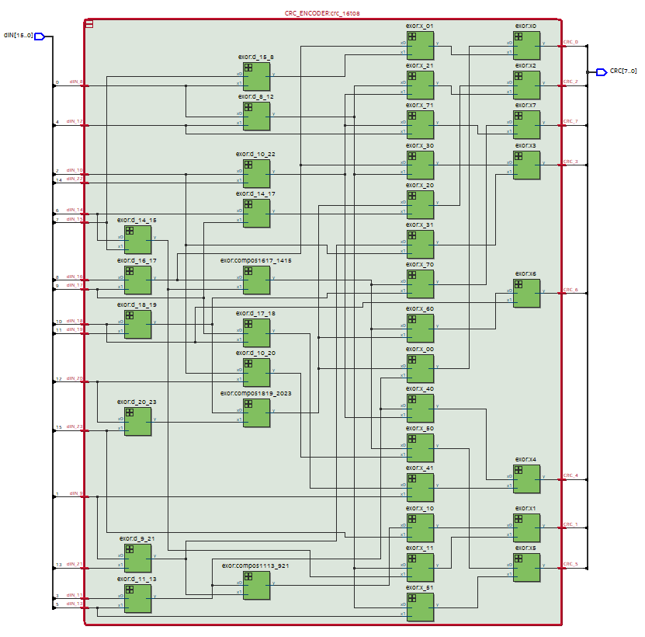
Diagrama do Encoder

Slide 6
Mecanismo do recetor
Verifica se foram introduzidos erros na transmissão
Executa novamente a divisão binária módulo 2 e se o resto for zero, significa que não houve erros
Verificação do CRC: tem de ser igual a zero

Slide 7
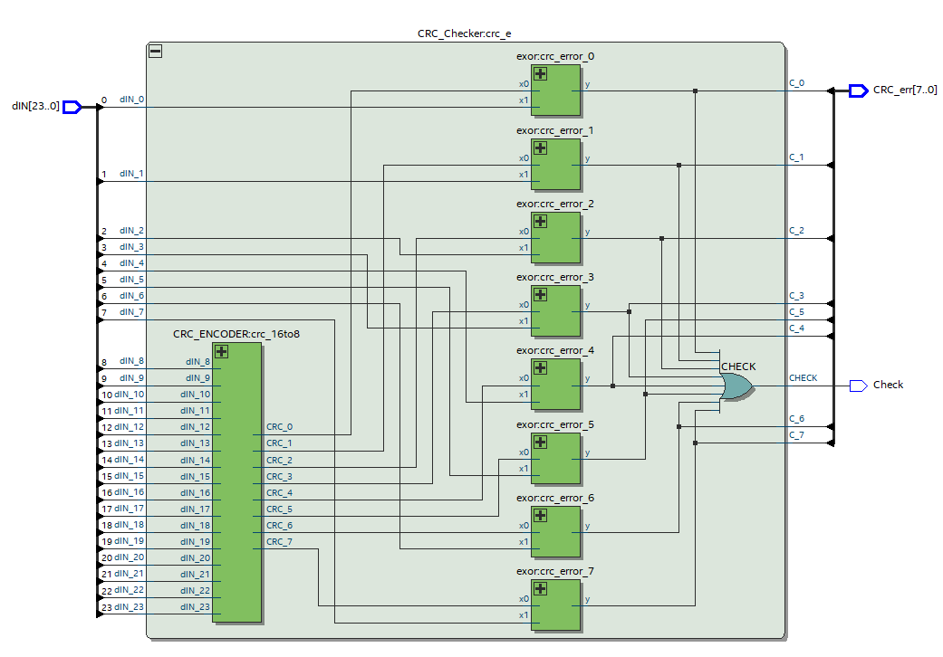
Diagrama do Checker

